Slide 2
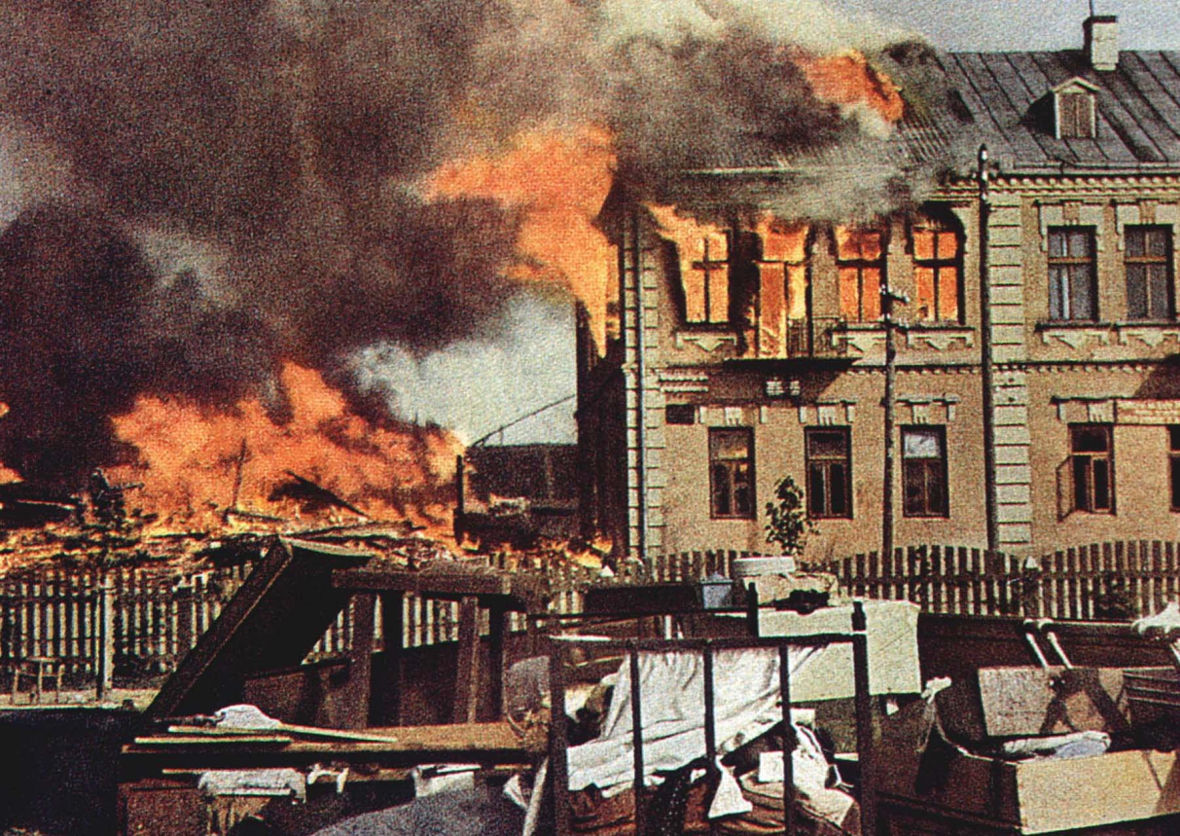
На рассвете 22 июня 1941 года, в один из самых длинных дней в году, Германия начала войну против Советского Союза. В 3 часа 30 минут части Красной армии были атакованы немецкими войсками на всём протяжении границы.
Для советского народа
началась жестокая
и неимоверно тяжкая
Великая Отечественная
война.

Slide 3
22 июня 1941 года
Вероломно нарушив пакт о ненападении, гитлеровские войска напали на нашу страну.
Звериная ненависть гитлеровцев к нашему народу подогревалась алчным желанием захватить несметные богатства нашей страны, а людей превратить в рабов германской расы.

Slide 4
«Вставай, страна огромная…»

Slide 6
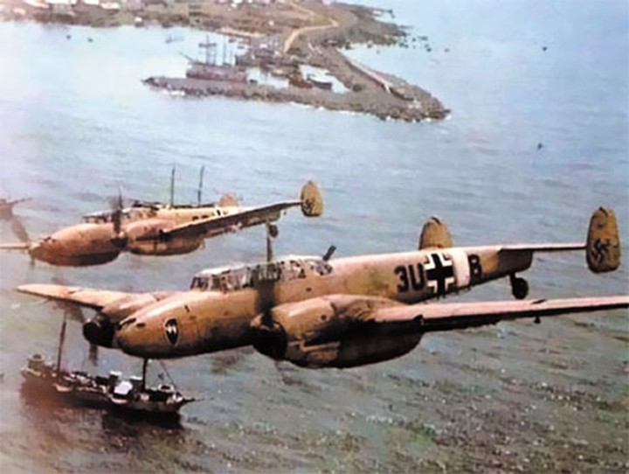

Slide 7
Нет в России семьи, которую война обошла стороной. В этот день в каждой семье вспоминают тех, кто остался на полях сражений, тех, кто после войны налаживал мирную жизнь. А еще поздравляют тех воинов Великой Отечественной войны, которые живут сегодня.
Вот почему 9 Мая- это всенародный праздник.

Slide 8
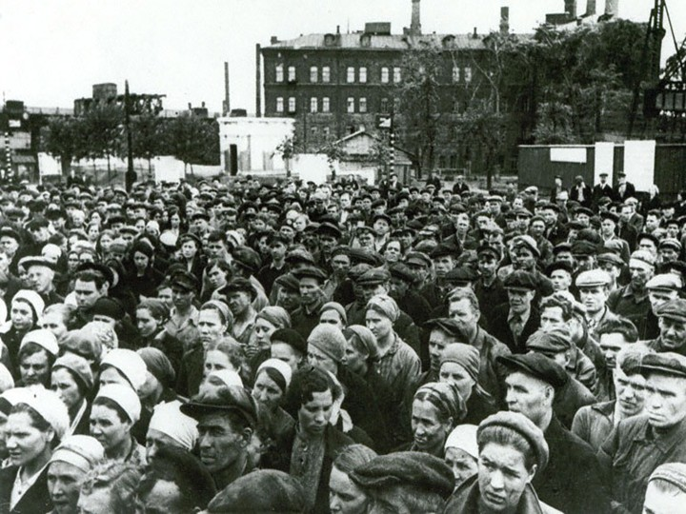

Slide 9
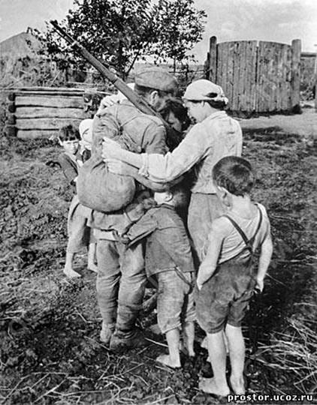
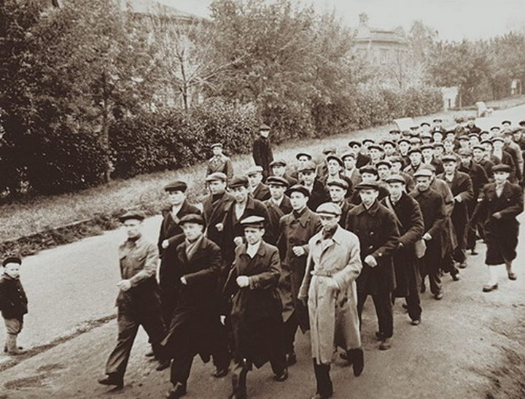

Slide 10
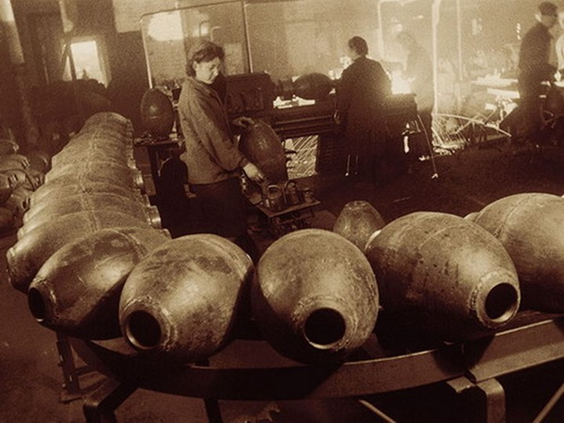

Slide 11
«Этих дней не смолкнет слава!»

Slide 12
Битва за Москву - 1941г. Сталинградская битва - 1942 г. Курская дуга - 1943г. Снятие блокады Ленинграда - 1944г. Освобождение Европы - 1944-45гг. Великая Победа - 9 Мая 1945г.

Slide 16
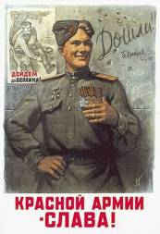
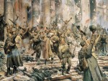
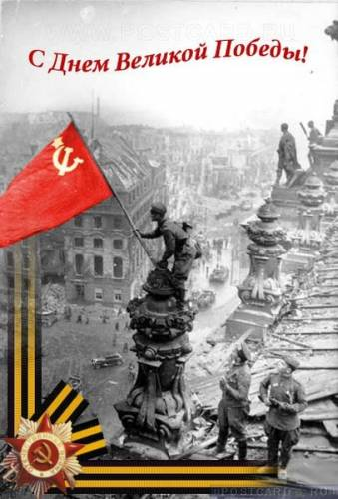
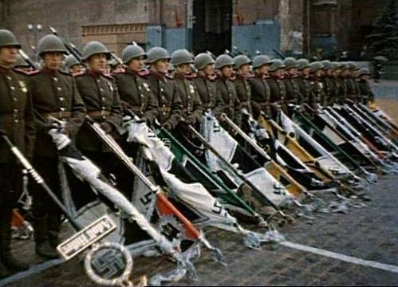
Война закончена…

Slide 17
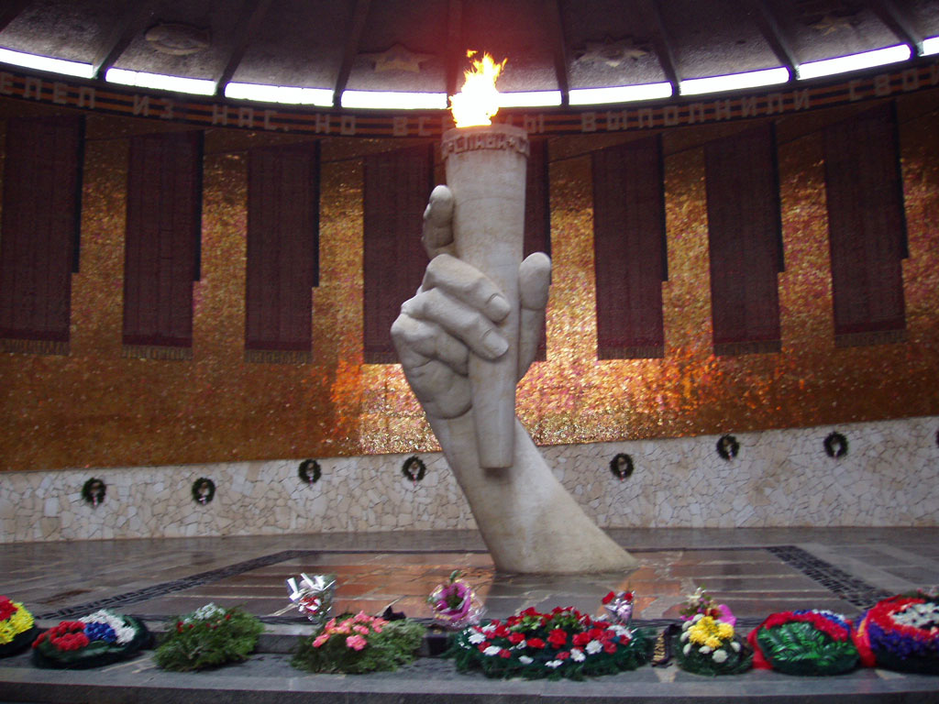
НАМ НУЖНА ОДНА ПОБЕДА!

Slide 18
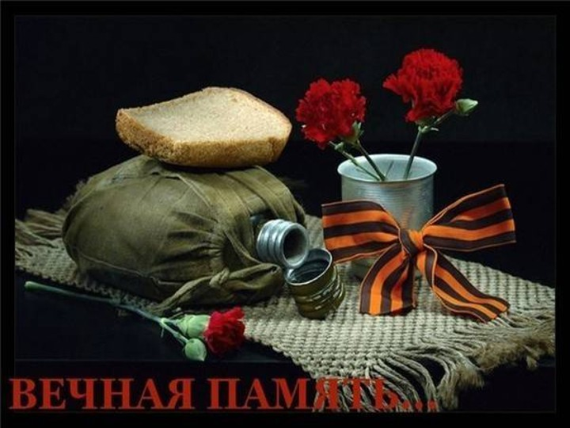

Slide 19
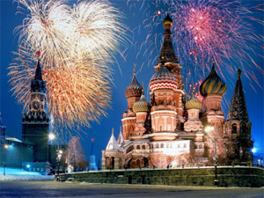
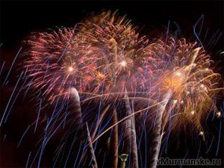
.
Что такое День Победы? Это утренний парад: Едут танки и ракеты, Марширует строй солдат. Что такое День Победы? Это праздничный салют. Фейерверк взлетает в небо, Рассыпаясь там и тут. Что такое День Победы? Это песни за столом, Это речи и беседы. Это дедушкин альбом. Это фрукты и конфеты, Это запахи весны… Что такое День Победы - Это значит нет войны!

Slide 20
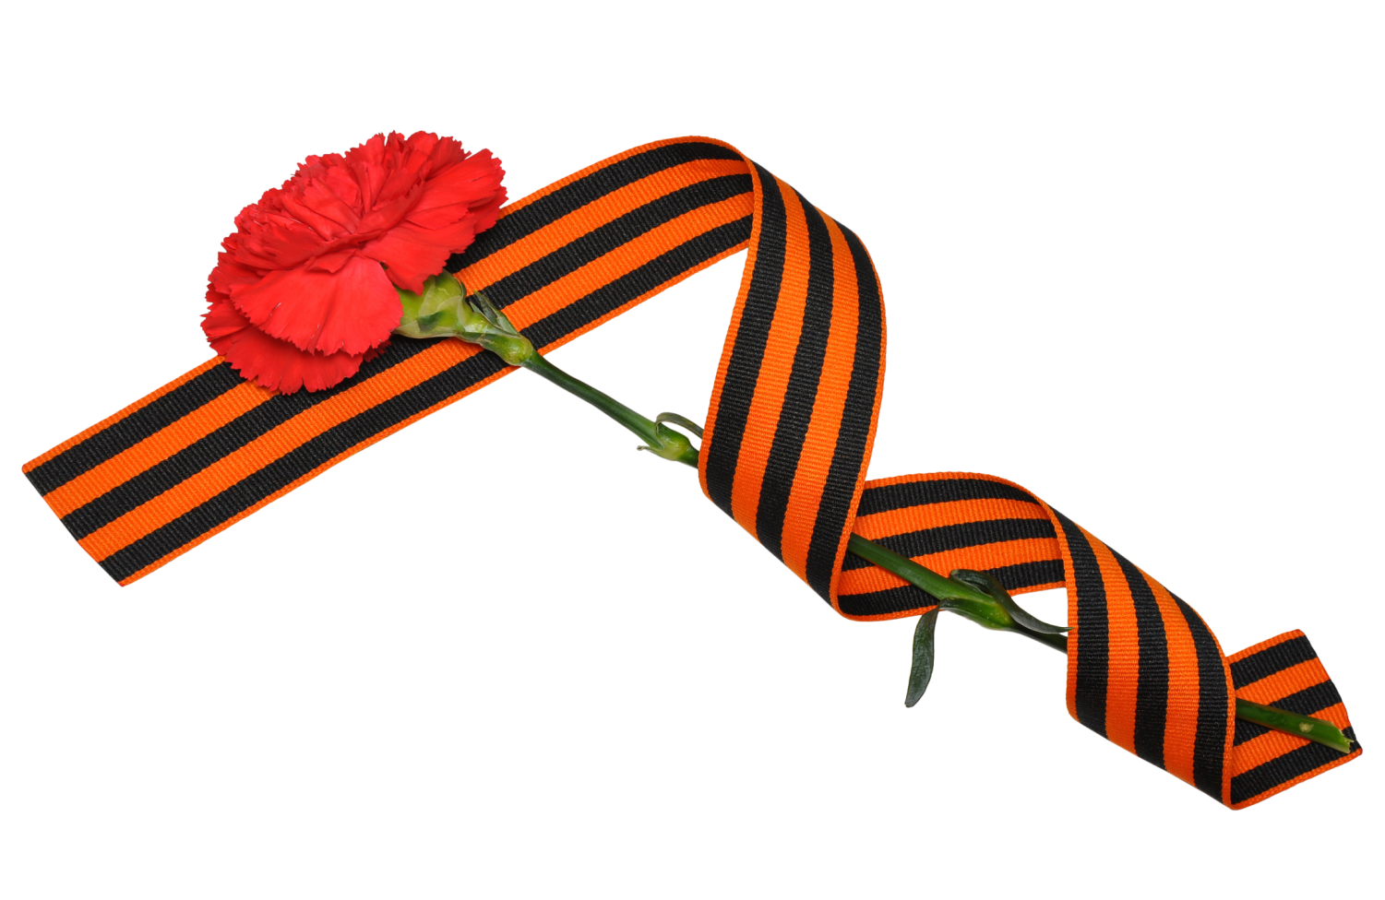
Май. Россия. Цветёт весна.
Отгремела давно война.
И сегодня у братских могил
Вспомним тех, кто нам
жизнь сохранил. .

Slide 21
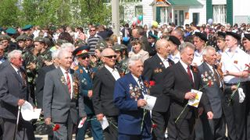

Slide 23
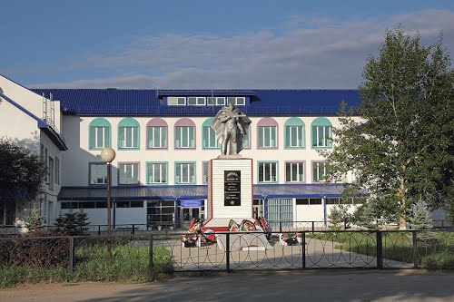

Slide 25
